Slide 1
Mathematik im Zeitalter von Big Data & Co Von der Hilfs- zur Leitwissenschaft
Klaus Frick
Institut für Computational Engineering (ICE)

Slide 2
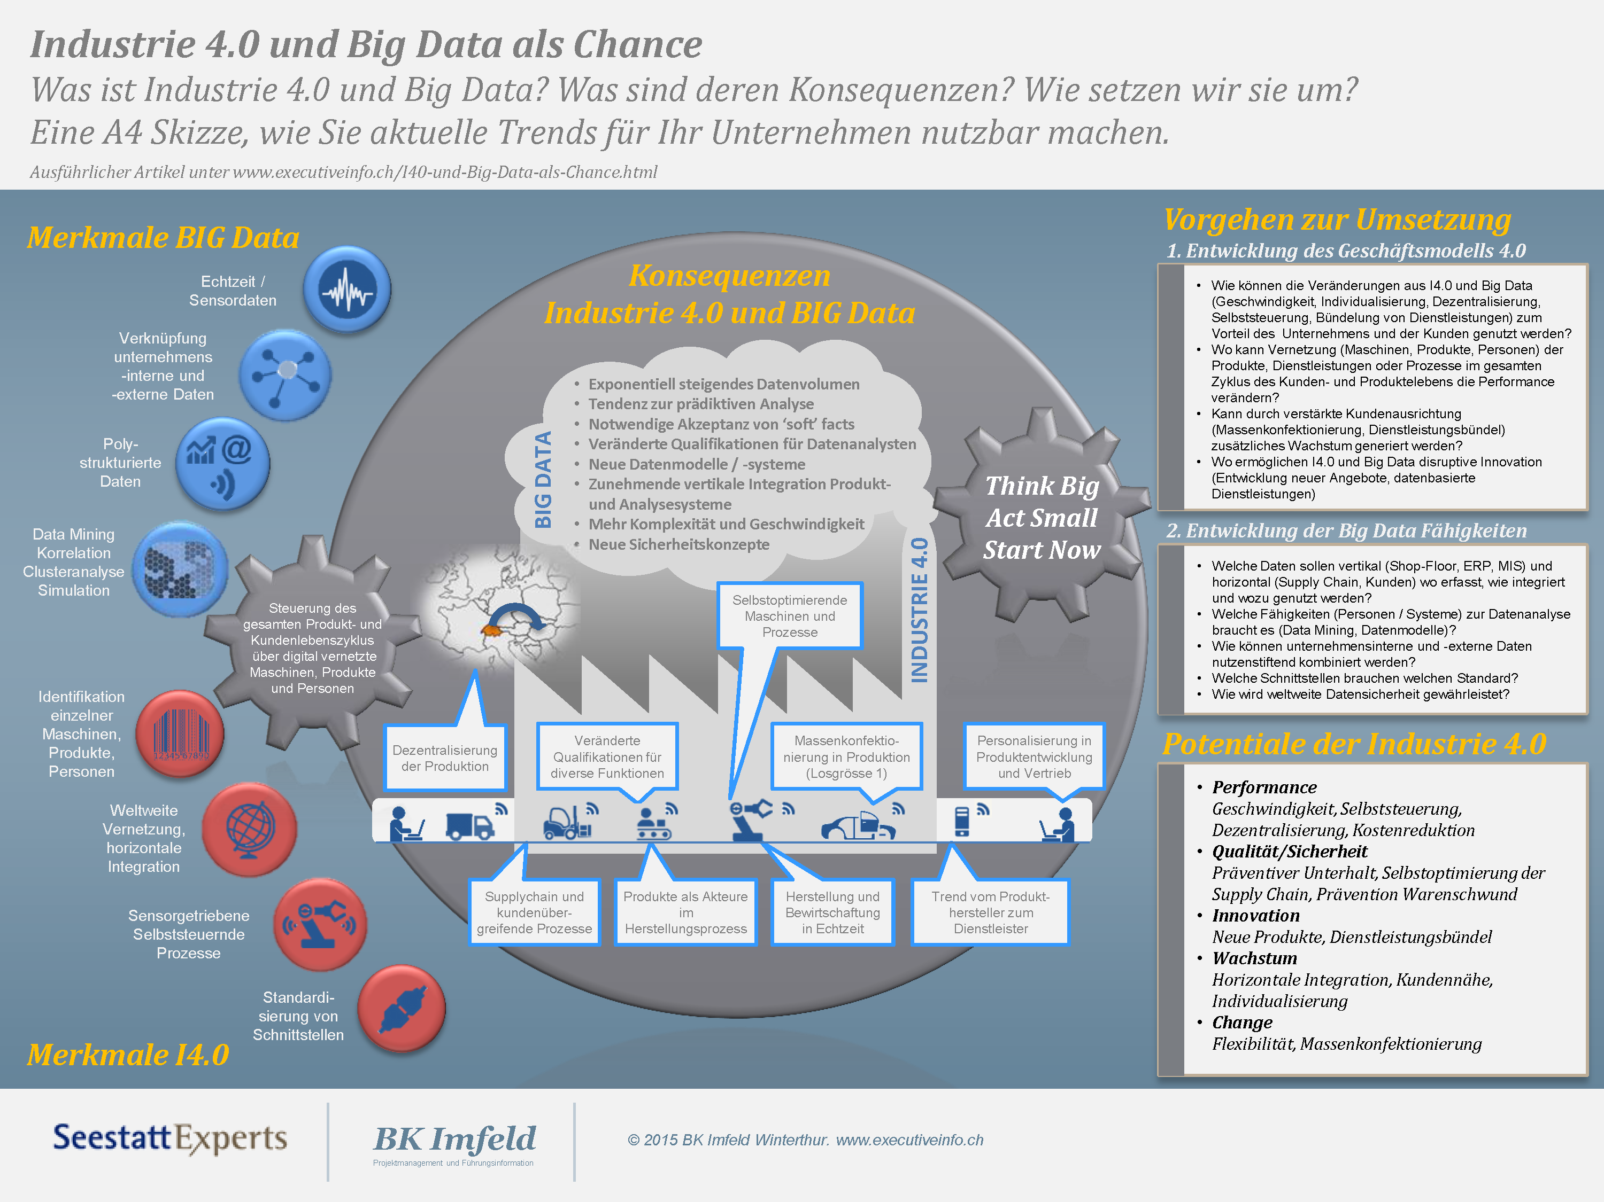

Slide 4
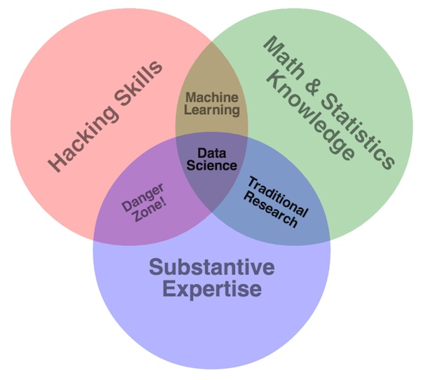
Digitalisierung
Die «Smartness» in digitalisierten Prozessen und Produkten sind letztendlich mathematische Modelle.
In der smarten Fabrik der Industie 4.0 erhoffen sich die Menschen:
«Selbststeuernde Prozesse»
« Prädiktive Analysen»
« Selbstoptimierende Maschinen und Prozesse»
Architekten solcher Systeme sind Data Scientists (z.B. nach der Definition von D. Conway).
Mathematik und Statistik kommt dabei eine tragende Rolle zu.
Frage:
Wieweit soll sich die Mathematikausbildung an FHs von der Hilfswissenschaft in Richtung eigenständigem Studium verändern?
Modell
Drew Conway

Slide 5
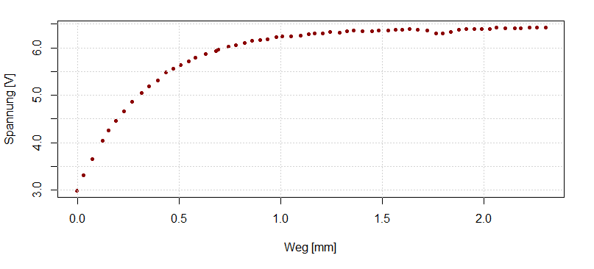
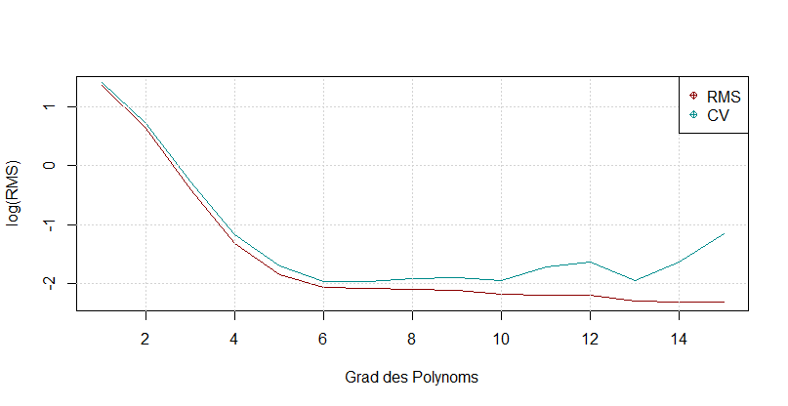
Realität
In der Praxis werden oft grundlegende statistische Verfahren nicht verstanden bzw. Fehlerhaft angewendet.
Beispiel: Polynomiale Regression
Modell

Slide 6
Realität
In der Praxis sind offensichtliche Verfahren oft trügerisch.
Beispiel: Konfidenzintervalle für p
Qualitätskontrolle gibt $k$ Gut- und $n−k$ Schlechtteile. Der Anteil der Gutteile („Erfolgswahrscheinlichkeit“) wird geschätzt:
$$\hat{p}=\frac{k}{n}$$
Ein ($1−α)$Konfidenzintervall (Wald-Intervall) kann über eine Approximation mittels Normalverteilung angegeben werden
$\hat{p}±q_{1−α/2}\sqrt{\frac{\hat{p}(1−\hat{p})}{n}}$
Wie stark wirkt sich die Verletzung der Normalverteilungsannahme aus?
Modell

Slide 7
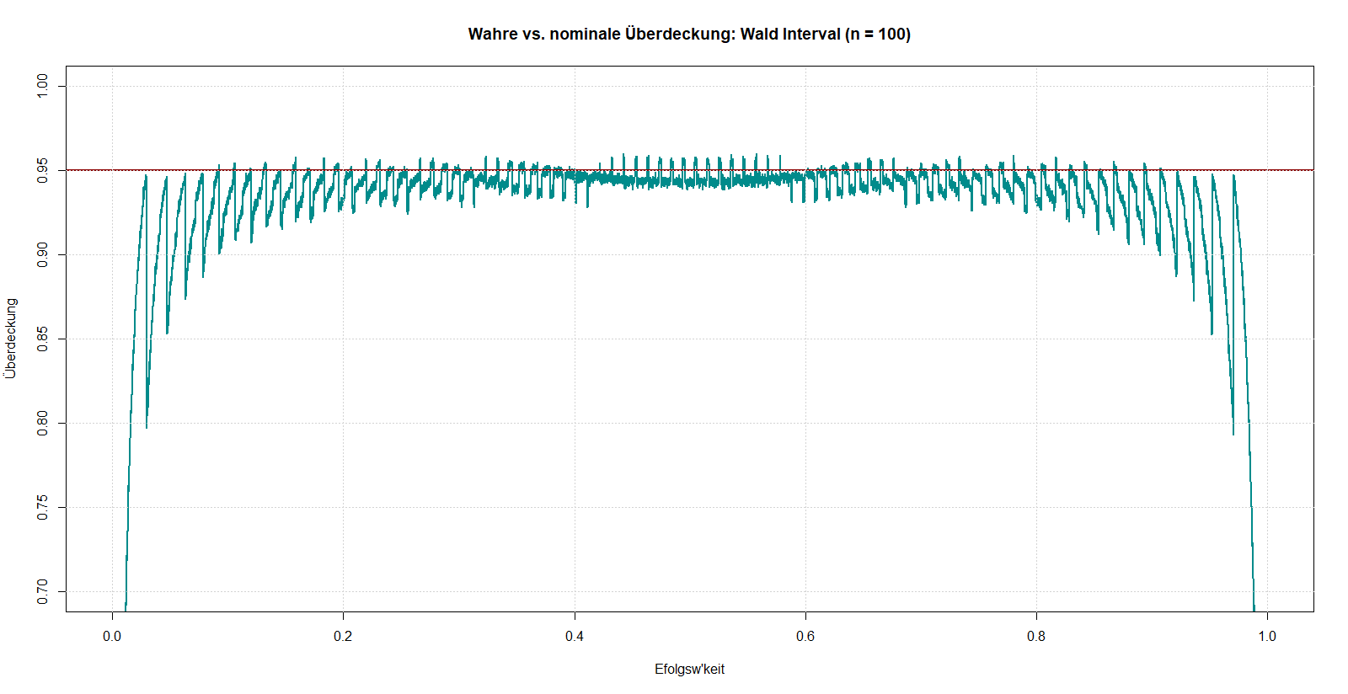
Realität
In der Praxis sind offensichtliche Verfahren oft trügerisch.
Modell

Slide 8
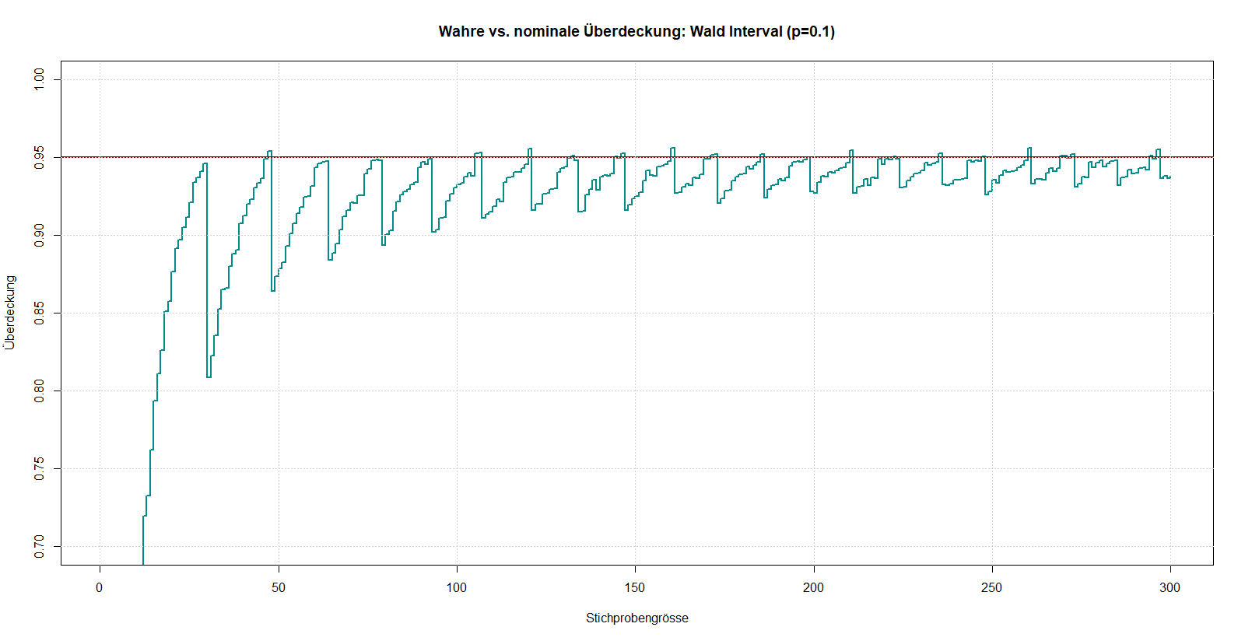
Realität
In der Praxis sind offensichtliche Verfahren oft trügerisch.
Modell

Slide 9
ICE
Das Institut für Computational Engineering
6 Dozenten: Mathematiker und Physiker
8 wiss. Mitarbeiter: Langzeitmitarbeiter mit viel Erfahrung und unterschiedlichen fachlichen Hintergründen.
4 Masterstudierende.

Slide 10
ICE
Forschungsschwerpunkte
Simulation. Physikalische Modellierug, Implementierung and Validierung Multiphysics-Simulationen. Erstellen von Materialgesetzen etc.
Data Science. Daten Analyse, Statistik, Signalverarbeitung, Filterung, Machine Learning
Optimierung. Optimale Designs, Inverse Probleme (Rekonstruktion aus unvollstänigen Daten)
High Performance Computing. Verwenden HPC in Buchs
Open-Source-Software

Slide 11
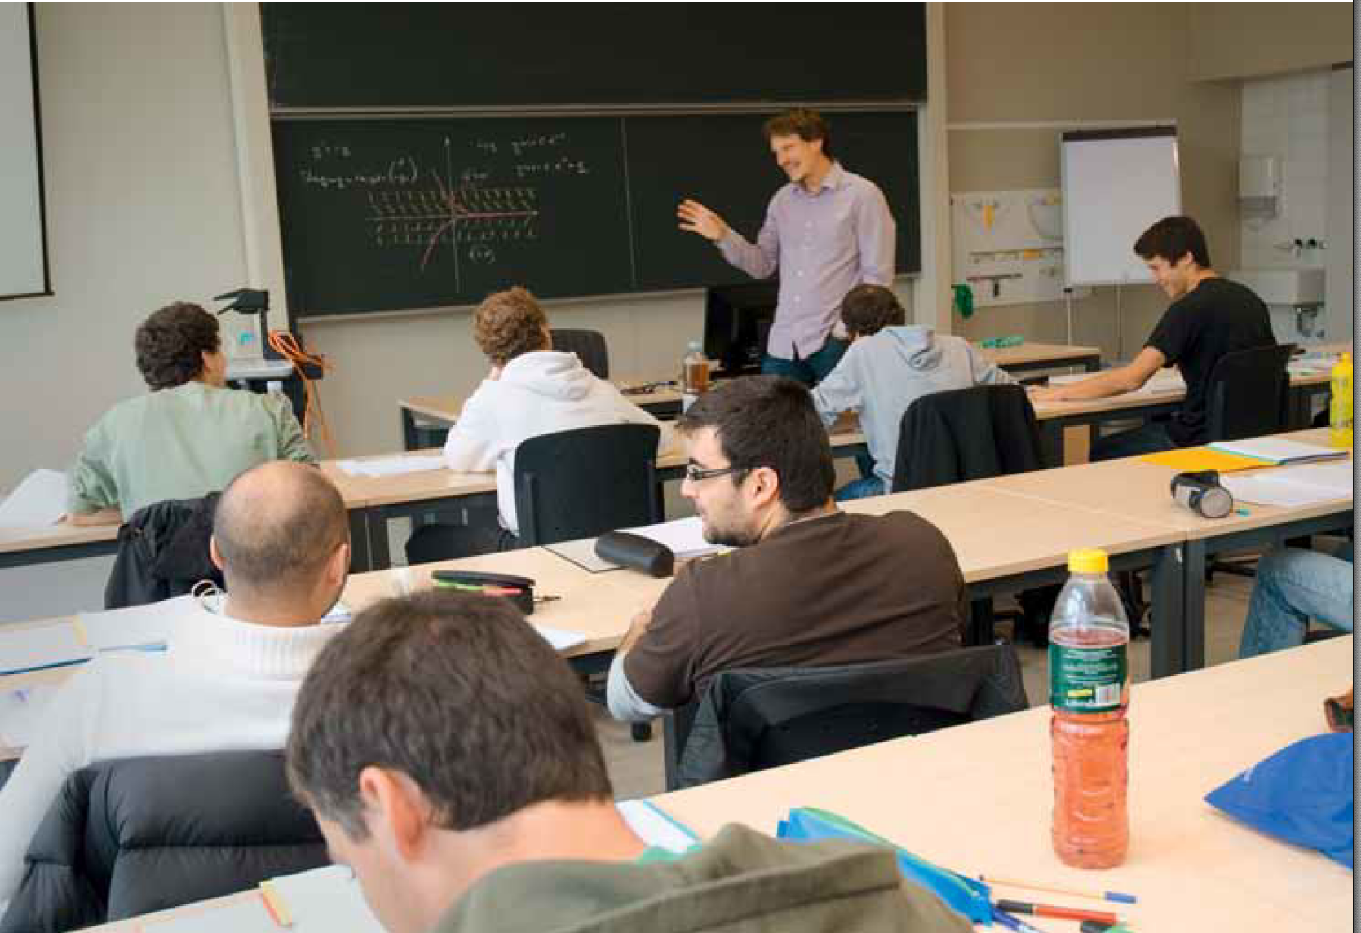
ICE
Lehre: Vorlesungen im Bereich Mathematik am NTB
Bachelorstudium Systemtechnik
WING (FHO)
MSE
Analysis I/II
Lineare Algebra I/II
Analysis III/IV
Statistisches Denken
KI (Optimierung)
Scientific
Computing
Mathematik I/II
Optimierung
Predictive Modelling
From Fourier to Wavelets

Slide 12
ICE
Lehre: Bachelor- und Masterarbeiten
Während des Grundstudiums werden statistische Inhalte nur vereinzelt unterrichtet (Im Sinne eines Werkzeugs).
In BA- und MA-Arbeiten können zum Ingenieursstudium komplementäre Inhalte vermittelt werden.
BA/MA Arbeiten mit dem Hintergrund Machine Learning, Data Science sind sehr populär. Vermittlung der Grundlagen in Privatissima).
Struktur BA Arbeit im NTB:
Typischerweise 2er Teams
MA hauptsächlich MSE (auch andere Masterstudiengänge, wie z.B. Energiesysteme, Mikro- und Nanotechnologie)
Fachmodul
Bachelorarbeit
60h im HS
320h (Anfang Januar – Ende Juli)

Slide 13
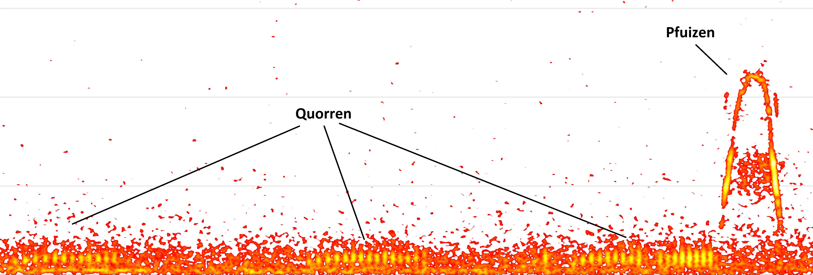
Data Analytics @ BA
Statistische Verfahren durchsuchen wochenlange Audioaufnahmen nach dem «Pfuiz» der seltenen Waldschnepfe
Schweizerische Vogelwarte in Sempach
Waldschnepfe stark bedroht und schwer zu beobachten
Balzruf des Männchens sehr typisch.
Automatische Audioaufzeichnung werden bisher manuell durchsucht.
Ziel: Automatische Klassifikation von Vogelrufen.

Slide 14
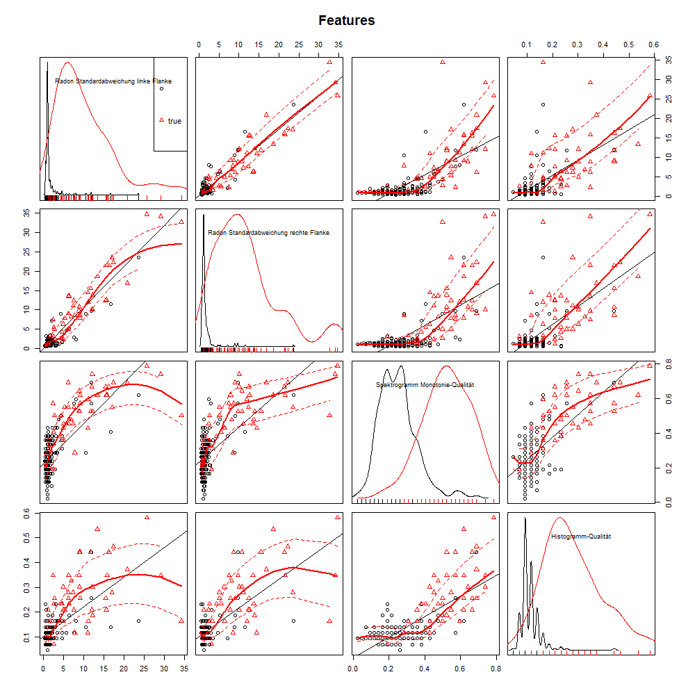
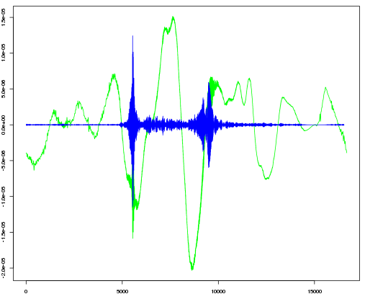
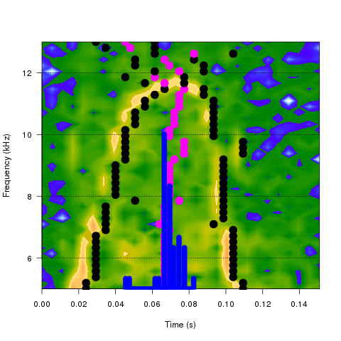
Data Analytics @ BA
Statistische Verfahren durchsuchen wochenlange Audioaufnahmen nach dem «Pfuiz» der seltenen Waldschnepfe
Vorverarbeiten der Audiosignale
Kurzzeitfouriertransformation (Spektrogram)
Eventdetektion
Featureberechnung (Symmetrie, Radontransformation, …)
Klassifikation (SVM, MLP)

Slide 15
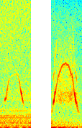
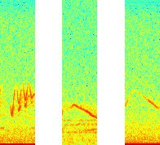
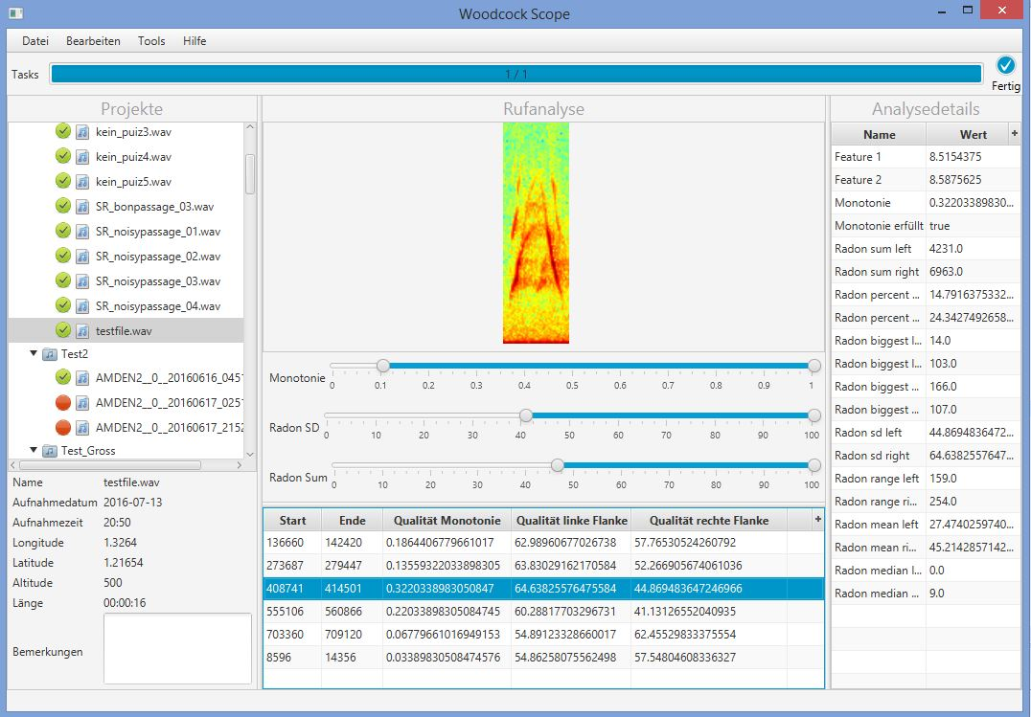
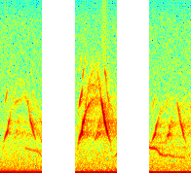
Data Analytics @ BA
Statistische Verfahren durchsuchen wochenlange Audioaufnahmen nach dem «Pfuiz» der seltenen Waldschnepfe
Einbindung des R Rechenkerns in Java GUI (mit Rserve)
Interaktive Bearbeitung
Stand-alone GUI
Waldschnepfe
Keine Waldschnepfe

Slide 16
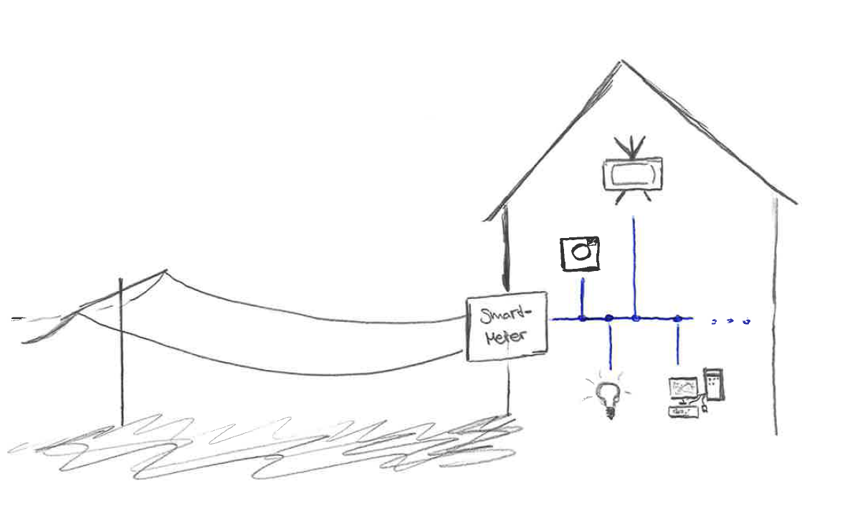
Data Analytics @ MA
Nonintrusive Load Monitoring: Schätzen der el. Verbraucher in einem Haushalt allein basierend auf externen Strom-/Spannungsmessungen

Slide 17
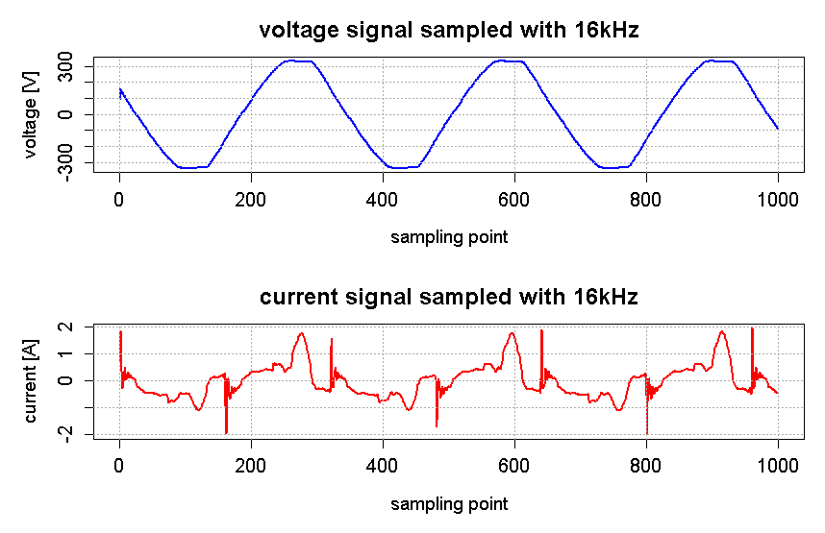
Data Analytics @ MA
Nonintrusive Load Monitoring (NILM): Rekonstruktion der el. Verbraucher in einem Haushalt allein basierend auf externen Strom-/Spannungsmessungen
Ziel der Arbeit:
Entwicklung eines Algorithmus zur Lösung des NILM Problems basierend auf Hochfrequenzdaten.
Hochfrequenzdaten bedeutet Strom und Spannungsmessungen mit einer Abtastrate von 16 kHz.
Test auf UK-DALE Datensatz*
* Kelly, J. and Knottenbelt, W. The UK-DALE dataset, domestic appliance-level electricity demand and whole-house demand from five UK homes. Sci. Data 2:150007 (2015).

Slide 18
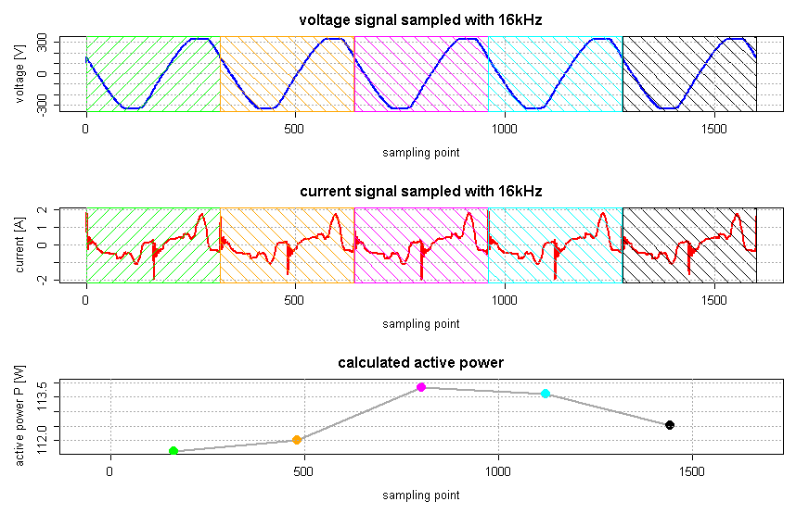
Data Analytics @ MA
Transformation der Messdaten
Berechnung der Wirk- und Blindleistung
Integration über eine Periode ergibt Leistungssamples bei 50 Hz

Slide 19
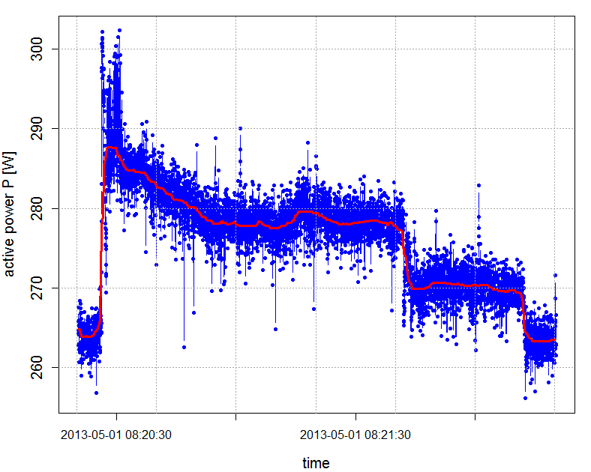
Data Analytics @ MA
Vorgangsweise
Trainingsphase
Aufbereitung der Trainingsmenge (ca. 2 Monate)
Event Detektion in Leistungssignalen (wann wird etwas ein oder ausgeschaltet)?
Clustering der Events in Gruppen von Anwendungen (anfangs nicht bekannt).
Labeling der Anwendungen durch den User (optional).

Slide 20
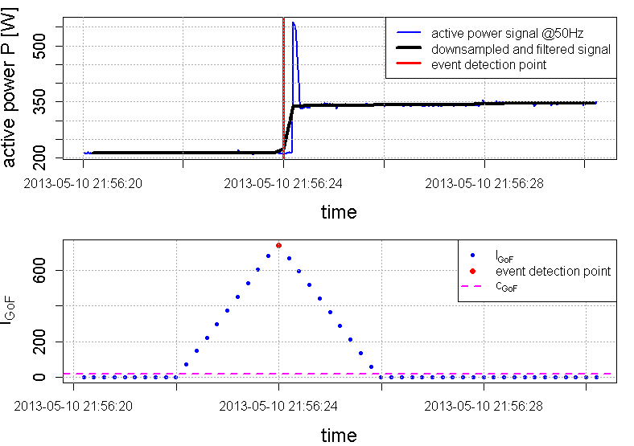
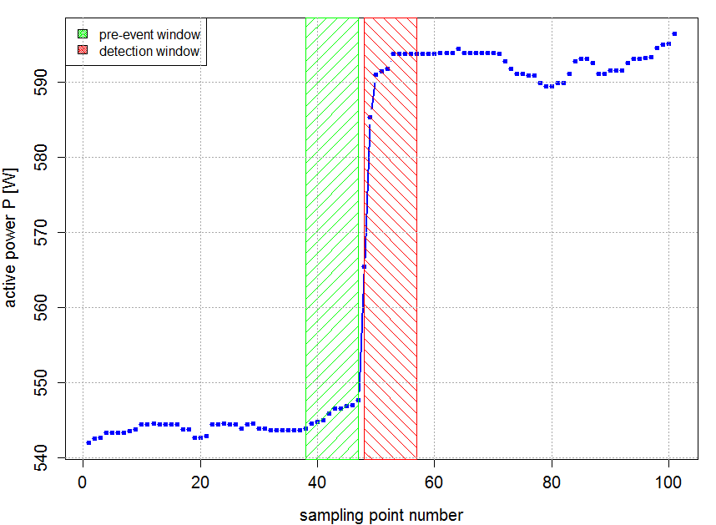
Data Analytics @ MA
Event Detektion und P-Q Plot
Eventdetektion
Sliding Windows und Goodness-of-Fit Statistik

Slide 21
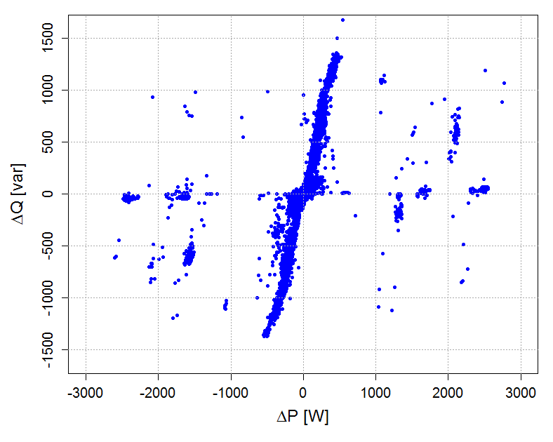
Data Analytics @ MA
Event Detektion und P-Q Plot

Slide 22
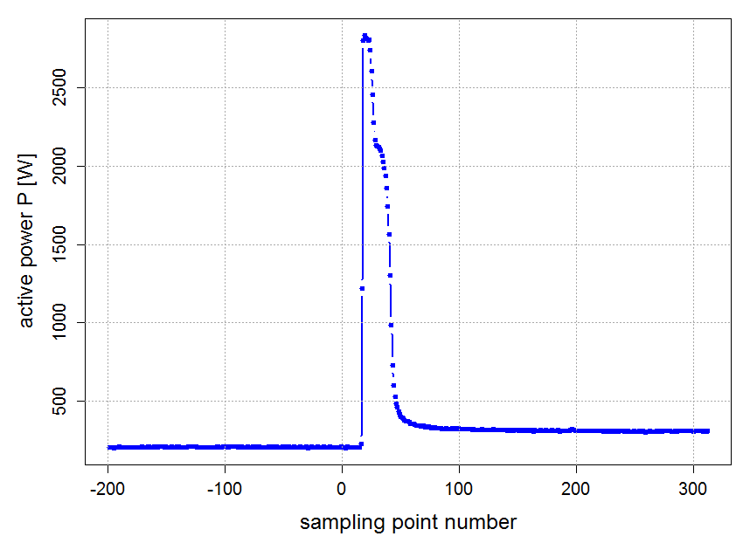
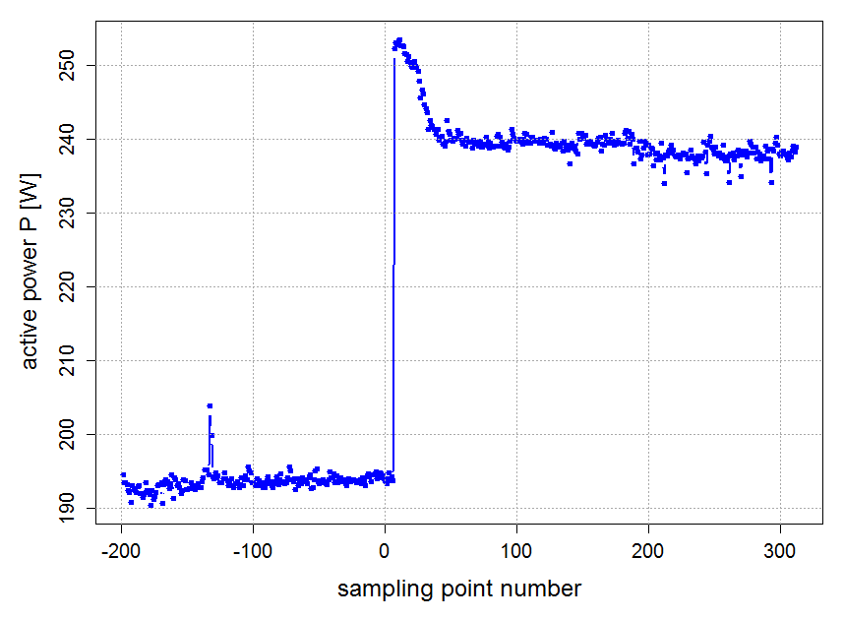
Data Analytics @ MA
P und Q eines Events reichen nicht aus!
Transienten
Verwende auch die Form des Anstiegs/Abstiegs.
Keine Feature Berechnung, sondern dissimilarity Mass zwischen Kurven
Kühlschrank
Solarthemie-Pumpe

Slide 23
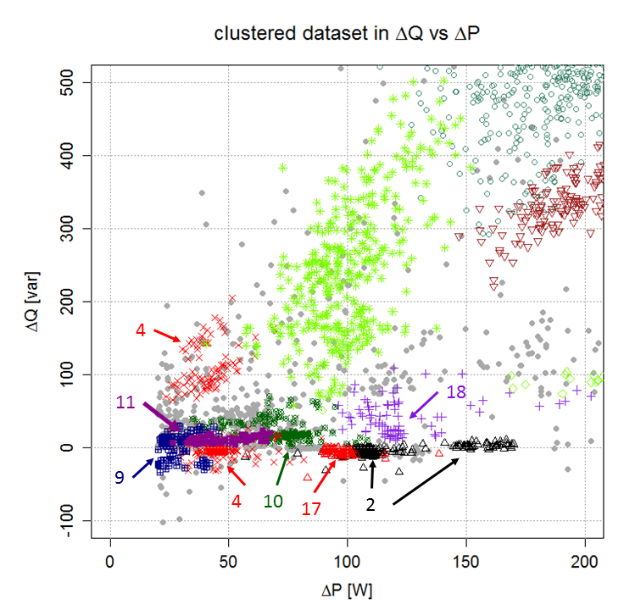
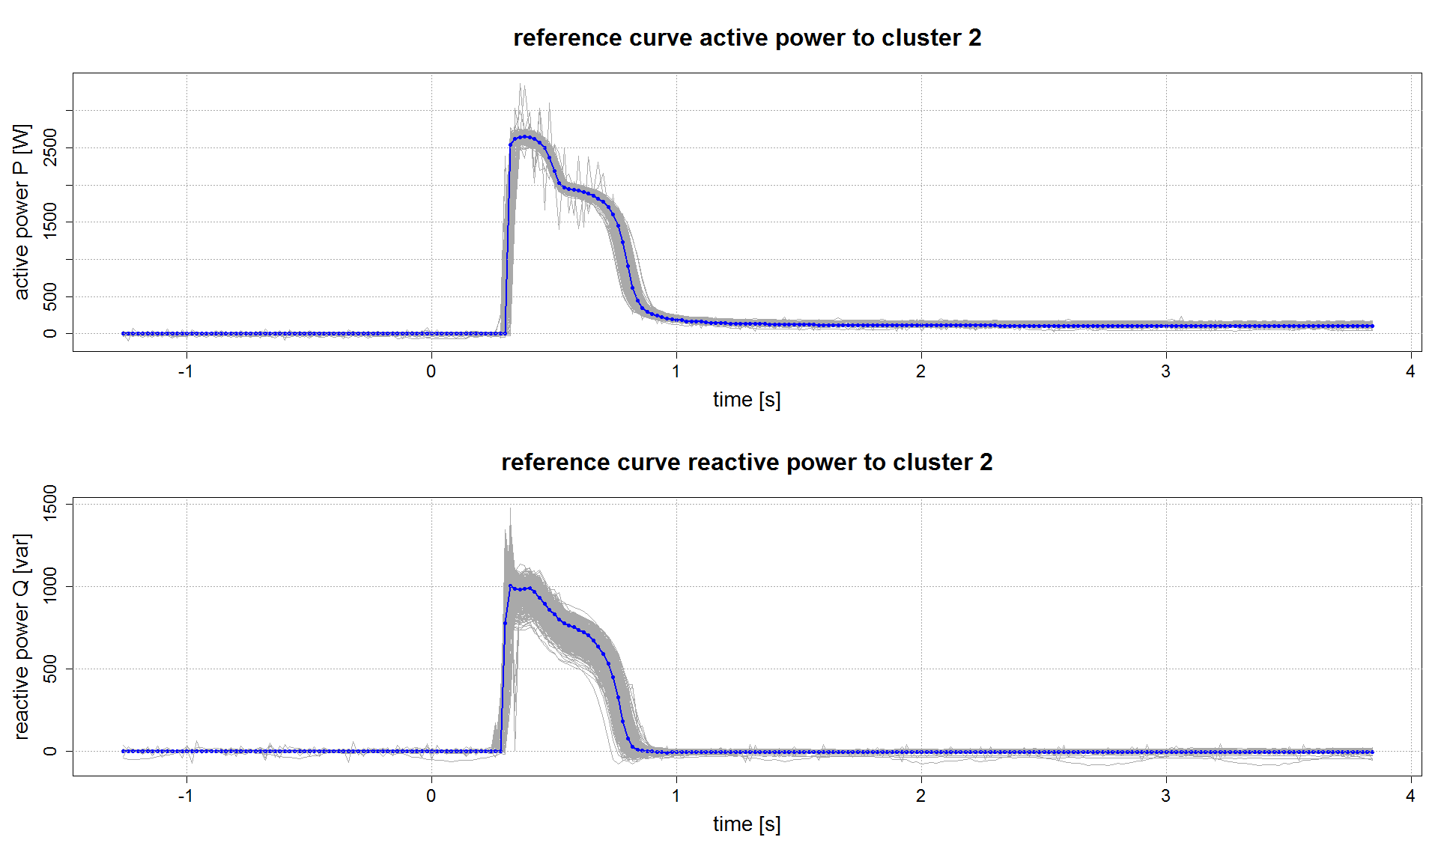
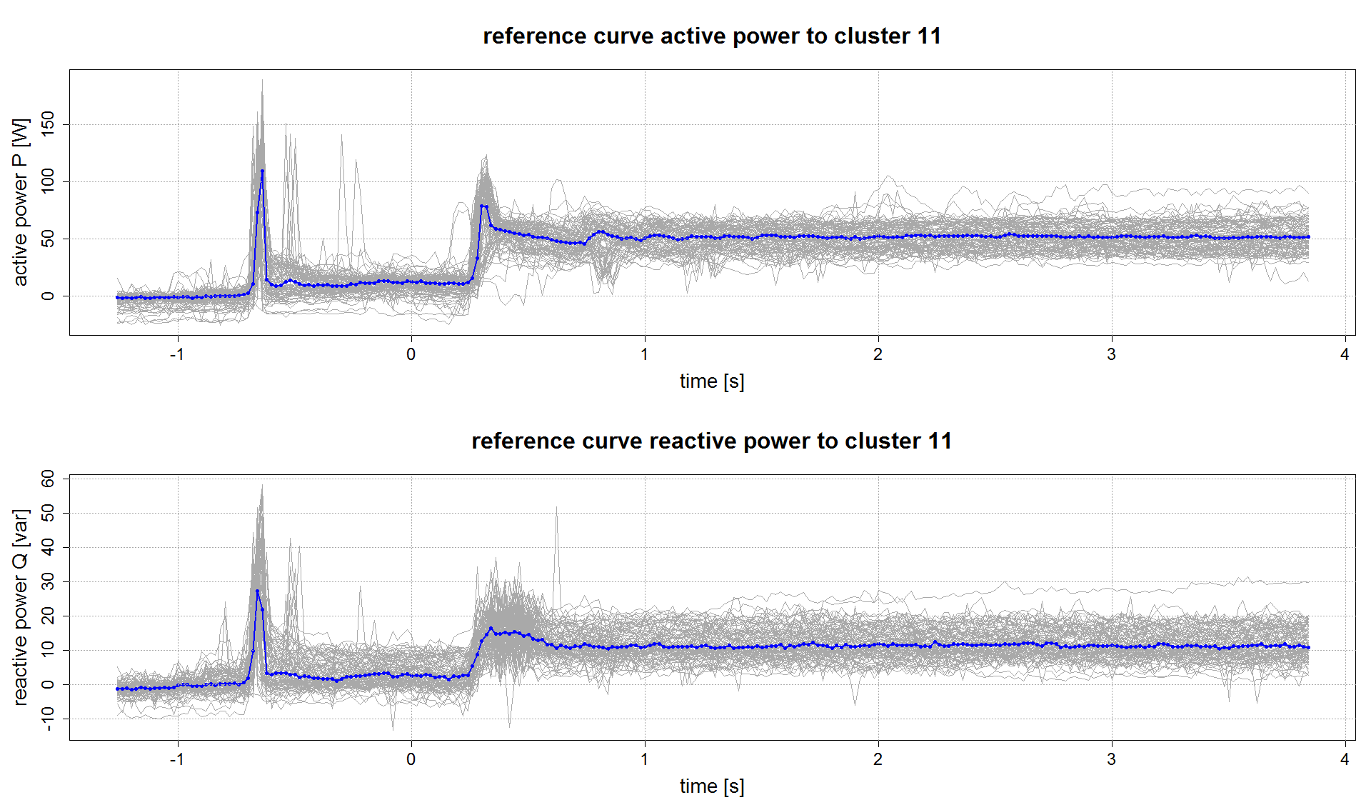
Data Analytics @ MA
Resultate mit hierarchischem Clustering

Slide 24
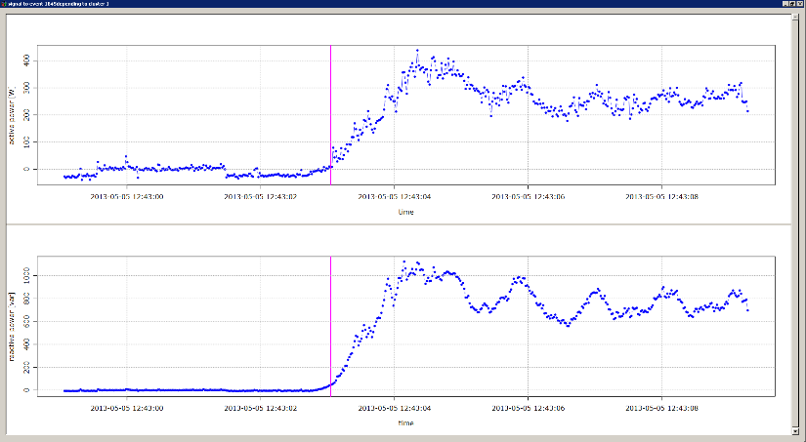
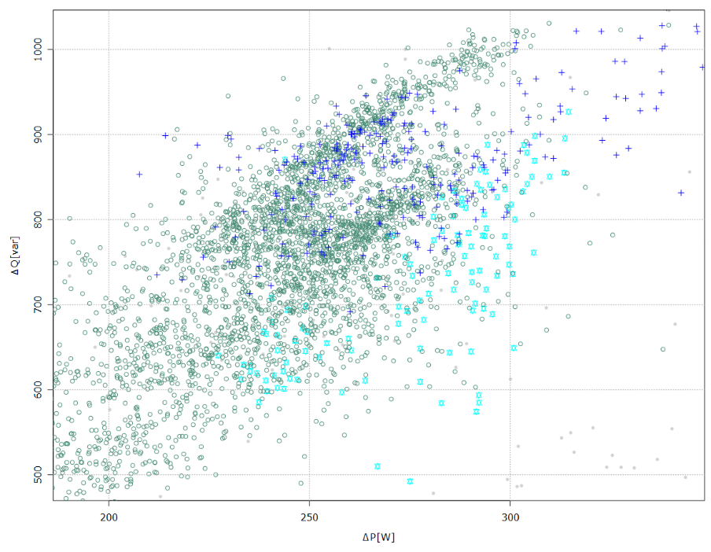
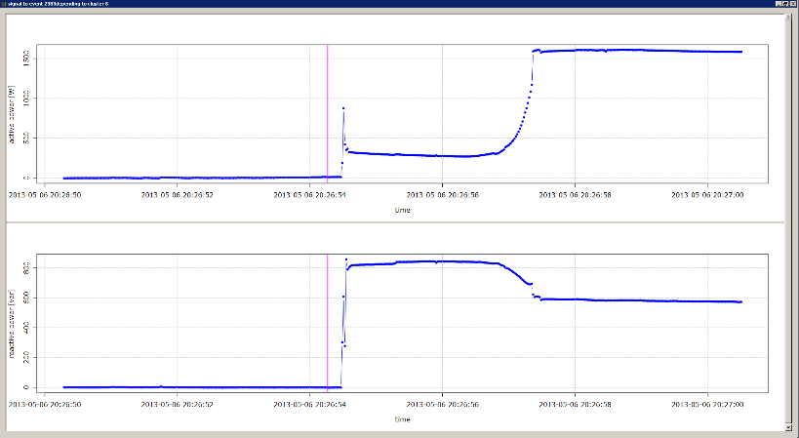
Data Analytics @ MA
Klassifikation
Online-Phase
Clustser aus der Trainingsphase werden durch die Mediankurve representiert.
In der Online-Phase werden aufgenommene Kurven anhand der Mediankurve zugeordnet.

Slide 25
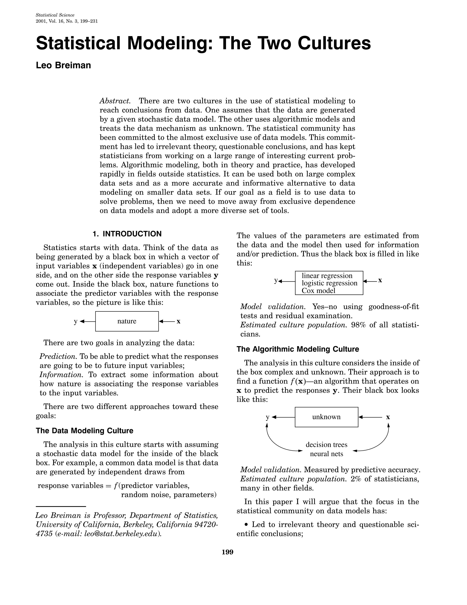
Fazit
Rückschlüsse aus den Erfahrungen
Trainingsphase
Momentan machen Statistik/Datenanalyse Kurse in der FH Bachelorausbildung einen kleinen Teil aus.
Die Anforderungen seitens der Industrie sind bereits jetzt gross und wachsen stetig. Die Fragestellungen sind interdisziplinär.
Datenanalyse ist nicht nur mehr Mittel zum Zweck, sondern ist unmittelbar an der Wertschöpfung beteiligt.
Ingenieurs-BA stark in Datenverständnis und – vorverarbeitung bzw. Implementierung. Schwierigkeit: Modellierung und Validierung

